Slide 1
01 декабря 2016г. Нагишев Андрей Николаевич
Справочно-аналитический материал к «Дню Северной железной дороги»

Slide 2
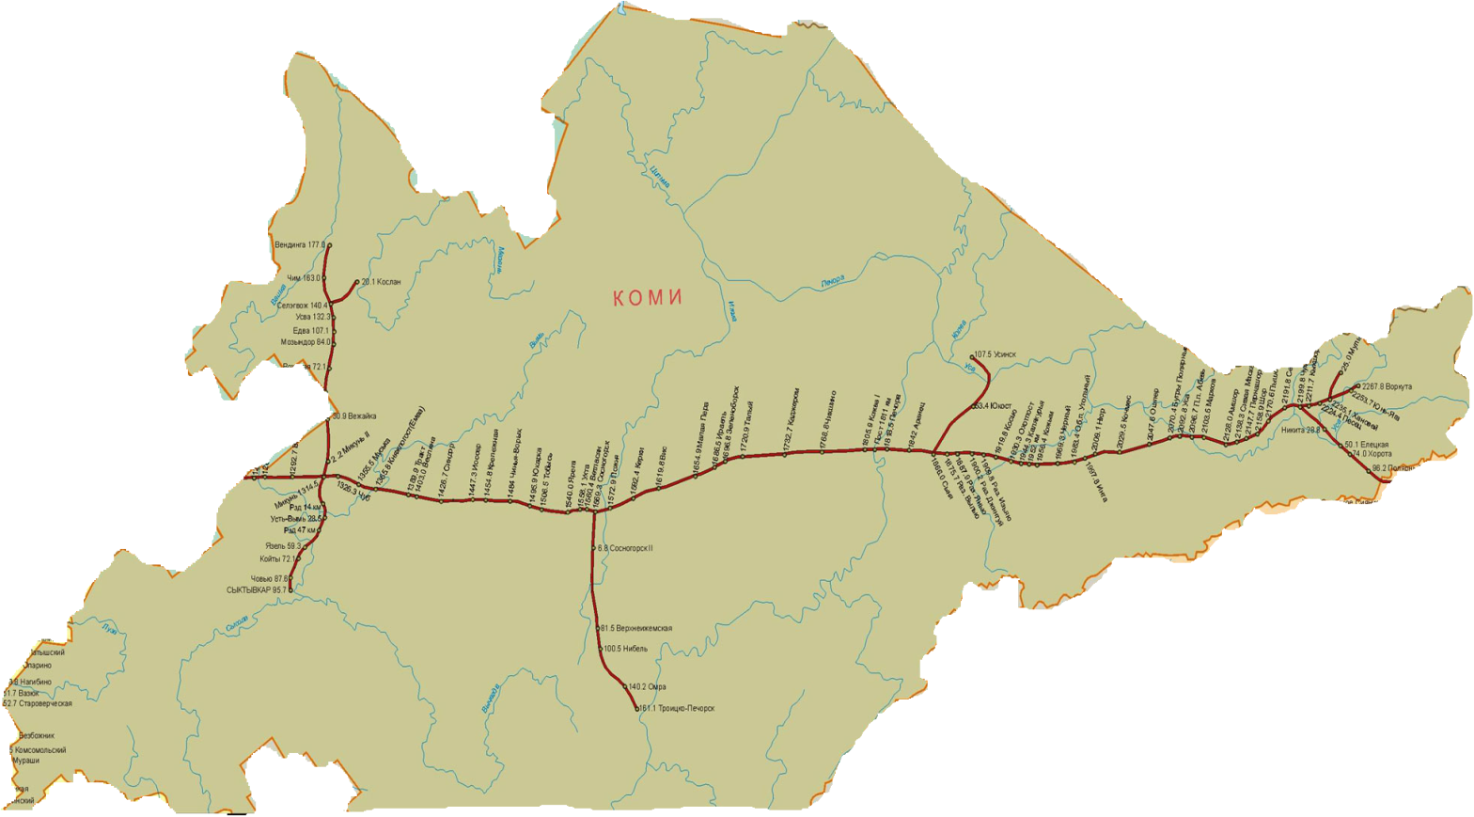
Организация железнодорожного сообщения с республикой Коми 1
Размеры движения по республике Коми
20 - поездов дальнего следования
из них:
14 круглогодичных
6 сезонных
Кослан
Республика Коми
Усинск
На Москву, С.Петербург, Новороссийск, Адлер
Воркута
Печора
Микунь
Сосногорск
На Лабытнанги
Сыктывкар
ВЧ-7 (Сыктывкар)
инвентарный парк – 215 вагонов

Slide 3
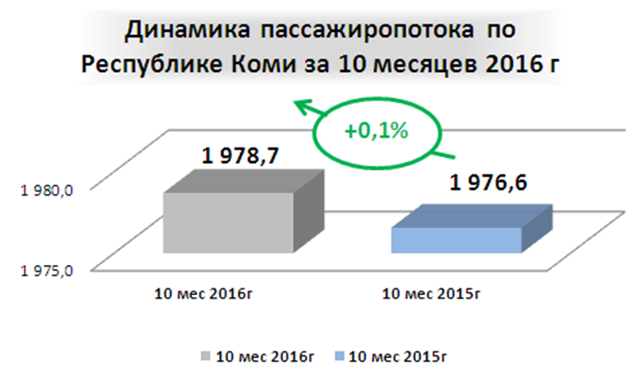
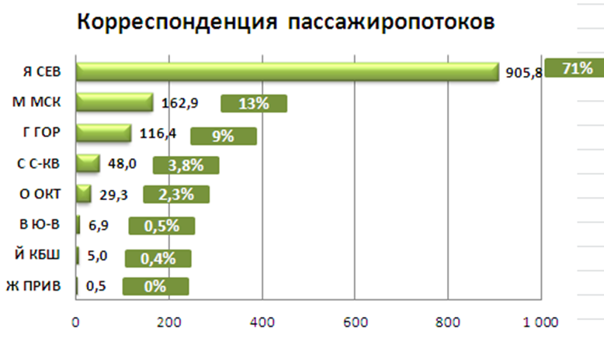
Объем перевозок по территории Республики Коми
2
25% объемов перевозок дороги приходится на Республику Коми.
Наиболее популярные направления внутри Северной, на Московскую и Горьковскую ж.д.

Slide 4
График обновления подвижного состава поездов,
следующих по территории Республики Коми 3
№ поезда | Сообщение | Мероприятие | Тип вагона | Год постройки, КВР | Кол-во | Срок | Подвижной состав | Выполнено /не выполнено
309/310 | Адлер - Воркута | Замена на вагон с УКВ | куп | 1992-94 | 4 | Октябрь 2016 | передислокация | +
 |  | Обновление на вагон с УКВ | пл | 2016 | 4 | Октябрь 2016 | из КВР | +
 |  | Обновление на вагон с УКВ | пл | 2016 | 4 | Ноябрь 2016 | из КВР | +
 |  | Обновление на вагон с УКВ | пл | 2016 | 4 | Декабрь 2016 | из КВР | -
311/312 | Новороссийск - Воркута | Замена на вагон с УКВ | куп | 1992-94 | 32 | Май 2017 | передислокация | -
 |  | Обновление на вагон без УКВ | пл | 1998-2001 | 23+ | Май 2017 | передислокация | -
89/90 | Нижний Новгород - Воркута | Замена на вагон с УКВ | куп | 1992-94 | 2 | Октябрь 2016 | передислокация | +
 |  | Обновление на вагон без УКВ | пл | 1998-2001 | 13 | Апрель 2017 | передислокация | -
 |  | Обновление на вагон без УКВ | пл | 1998-2001 | 10 | Май 2017 | передислокация | -

Slide 5
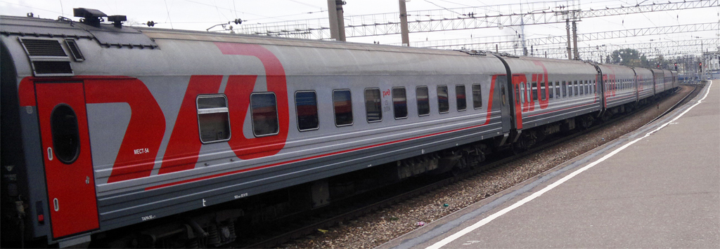
Состояние вагонного парка вагонного участка Сыктывкар на 01.12.16г.
4
До 12 лет
34 вагона
15,8%
От 12 до 20 лет
30 вагонов
13,6 %
От 20 до 28 лет
119 вагонов
54,8%
Старше 28 лет
34 вагона
15,8 %
Инвентарный парк 217 вагонов
Из них вагонов
- с УКВ 62 (29%)
- с ЭЧТК 48 (22%)
С целью формирования поездов вагонного участка Сыктывкар из вагонов оборудованных УКВ и ЭЧТК на летние перевозки 2016г. было передано 7 вагонов, до конца года будет передано еще 15 вагонов. Данные вагоны будут курсировать в поездах №33/34 Сыктывкар – Москва, №303/304, 305/306 Сыктывкар - Усинск

Slide 6
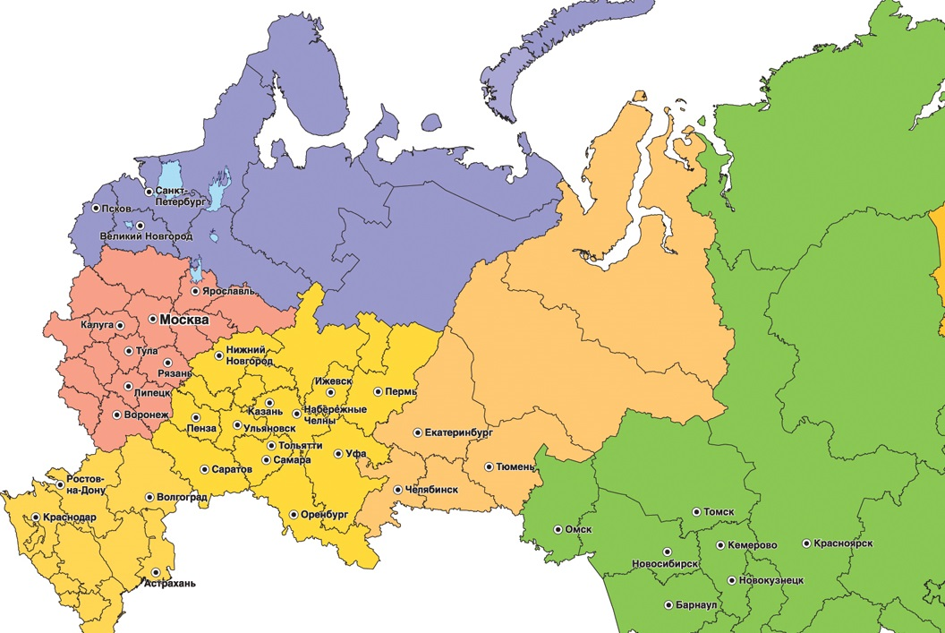
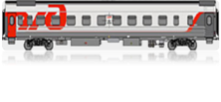
Ускорение поездов № 77/78 Воркута – Санкт-Петербург, № 97/98 Микунь – Санкт-Петербург, с сокращением времени перестоя беспересадочных вагонов Сыктывкар – Санкт-Петербург 5
Ускорение поезда № 77/78 Воркута - Санкт-Петербург на 2 ч. 42 мин. в одном направлении.
Время отправления из Воркуты в 20 ч. 30 мин,
Время прибытия в Санкт-Петербург в 18 ч. 45 мин.(вместо 21ч 52мин).
Сокращение времени перестоя беспересадочной группы вагонов сообщением Сыктывкар - Санкт-Петербург до 3 ч. 41 мин. (вместо 6 ч. 24 мин).
С.Петербург
Воркута
Микунь
Череповец
Сыктывкар

Slide 7
Назначение нового поезда сообщением Воркута-Белгород,
с беспересадочной группой вагонов Архангельск-Белгород 6
Назначение поезда в летний период
Периодичность курсирования 1 раз в неделю
Время отправления из Воркуты в 23 ч. 10 мин.,
Время прибытия в Белгород в 12 ч. 00 мин.
Время отправления из Белгорода в 17 ч. 15 мин,
Время прибытия в Воркуту в 03 ч. 00 мин.
Беспересадочная группа вагонов сообщением Архангельск-Белгород прицепляется и отцепляется по станции Коноша.
Архангельск
Воркута
Коноша
Белгород

Slide 8
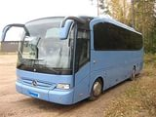
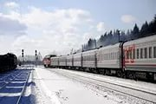
Организация мультимодальных перевозок по маршруту Сыктывкар – Микунь – Москва 7
Москва
МИКУНЬ
поезд № 376/375
СЫКТЫВКАР
Схема организации перевозки
Сыктывкар
Микунь
Москва
поезд № 375/376
(Воркута – Москва)
Автобус
Поезд дальнего
следования
Автобус
11:30
14:00
14:40
15:43
Время в пути
2,5 Ч.
26,36 Ч.
18:30
16:00
15:13
12:50
Транспортная компания
АО «ФПК»
Пассажиро-поток
Стоимость проезда в автотранспорте
350 руб.
12 пасс./сутки
1 автобус
MERSEDES -19 мест

Slide 9
Приобретение билетов по сети интернет 8
Вход
Зайдите на сайт www.rzd.pass.ru
Регистрация
Пройдите процедуру регистрации
Если вы уже зарегистрированы, авторизуйтесь под своим логином и паролем
Оформление
Выберите реквизиты поездки (маршрут, дата)
Выберите поезд и вагон, соответствующий Вашему запросу
Оплата
Заполните персональные данные, уточнив категорию тарифа
Оплатите билет с помощью банковской карты
Билет
Получите посадочный купон
На сайте
распечатайте купон или сохраните на электронном устройстве
В билетной кассе
предъявив 14-тизначный номер заказа
В ТТС, ТТР
Распечатайте билет, указав 14-тизначный код

Slide 10
9
СПАСИБО ЗА ВНИМАНИЕ!

